Slide 1
MaGAngelo

Slide 2
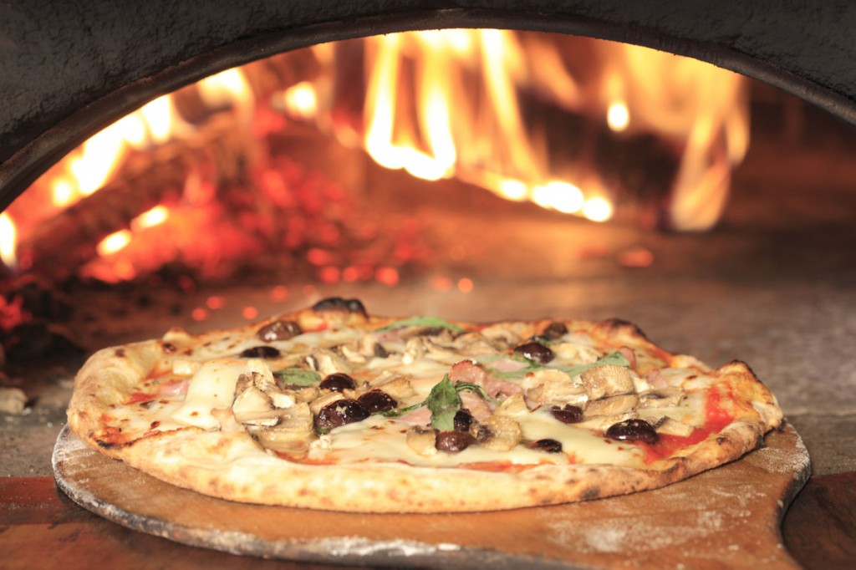
MaGAngelo
MaGAngelo Pizzas
3 Avenue de la Marche
23210 Bénévent l’Abbaye
Tél: 05-44-30-12-03
Fermé les
Lundi et Mardi
Ouverture:
Mercredi: 18h00 – 21h00
Jeudi: 18h00 – 21h00
Vendredi: 18h00 – 22h00
Samedi: 18h00 – 22h00
Dimanche: 18h00 – 21h00
Commandes avant 18h00 possibles
PIZZAS

